Slide 1
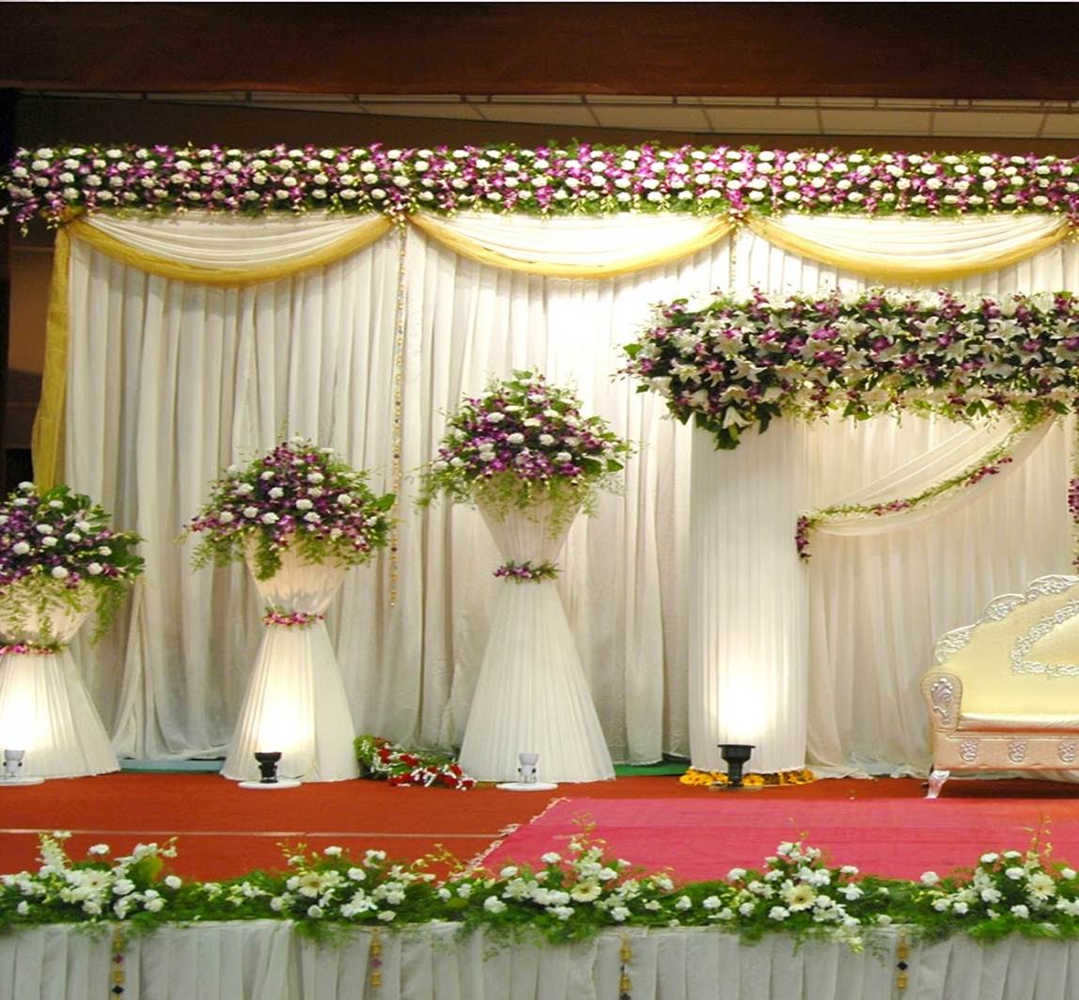

Slide 2
মোঃ মোস্তাফিজুর রহমান
সহকারি প্রধান
কাদপুর ও নারায়নপুর দাখিল মাদ্রাসা
, পোরশা , নওগাঁ
মোবাঃ ০১৭১৮৮৪৪৫৮৩,
৭ম শ্রেনি আরবি সাহিত الاسلام دين التوحيد والنصيحة

Slide 3
উপস্থাপন
আমানতদারি
চরিত্রের বড় গুন কী?
আজকের পাঠ ‘আমানত”

Slide 4
النتاءج التعليم
علي اي صفة حث دين الاسلام
يقول ماهي صفة الامين ؟

Slide 5
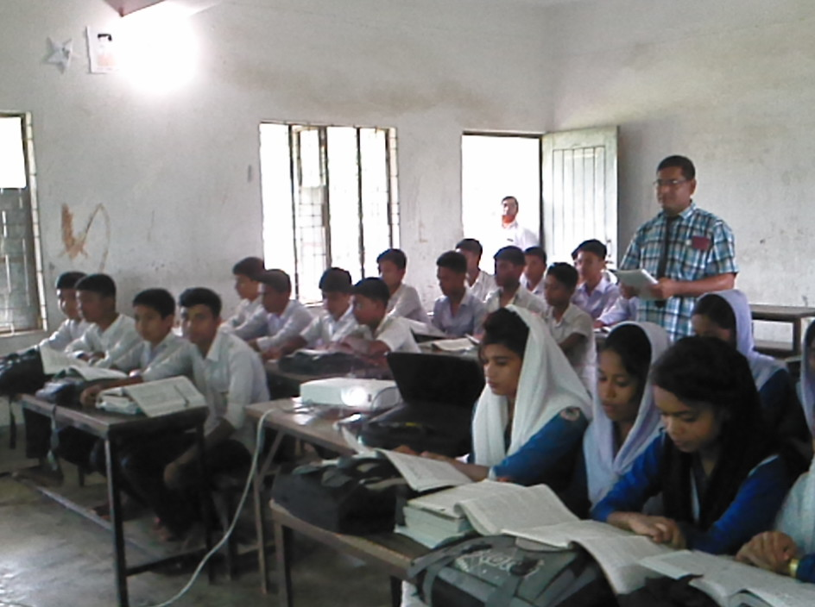
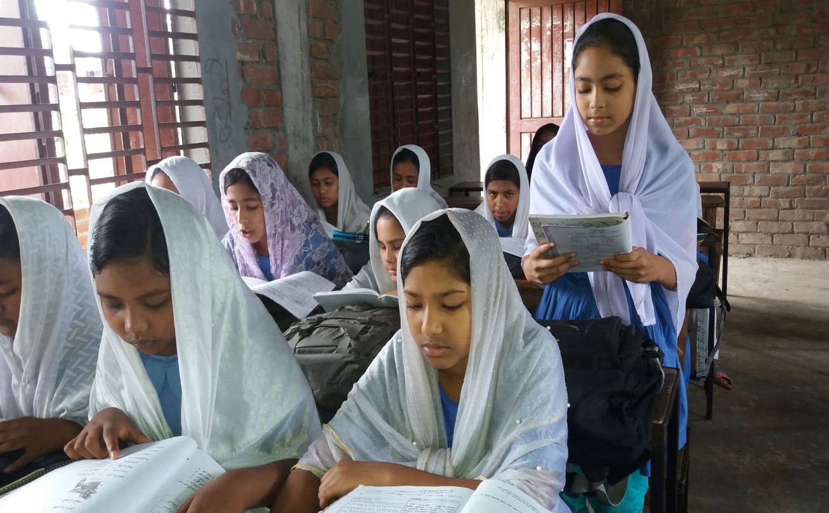
আদর্শ পাঠ
সরব পাঠ

Slide 6
انا فتي امين * لي خلق ودين
আমি একজন বিশ্বস্ত যুবক আমার রয়েছে নির্মল চতিত্র ও দ্বীন
الحق لا اضيعه * والسر لااذيعه
আমি কারো অধিকার বিনষ্ট করিনা ,গোপনিয় বিষয় আমি প্রকাশ করিনা।

Slide 7
وارجع الوديعه*حتي مع القطيعه
যে ব্যাক্তি আমানতের খিয়ানত করে খিয়ানত তাকে ধংশ করে দেয়।
ولاامدن يدي * الي ماع احد
শত্রু হওয়া সত্বেও আমি আমানতের বিষয় ফিরিয়ে দেই।

Slide 8
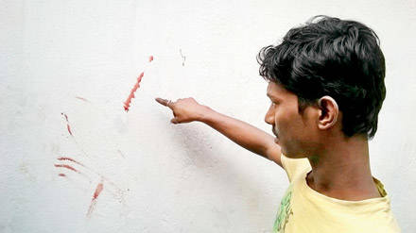
ولااقولباطلا*ولااضتهالخيانة
আমি আমার হাত কারো সম্পদের দিকে বাড়াইনা
من يخن الامنة * اهلكته الخيانة
আমি মিথ্যা কথা বলিনা এবং কোন প্রশ্ন কারিকে ভূল পথ দেখাইনা ।

Slide 9
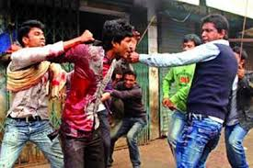
انكر الظلم داءما*واعمل بالعدالة
আমি সর্বদা অত্যাচার কে ঘৃনা করি

Slide 10
معناها
محموب
প্রীয়
لايفشي
তারা গচ্ছিত রাখে
لاينفص
কম দেয়না
لا امدن
শত্রু

Slide 11
النتاءج التعليم
عمل الافرادي
علي اي صفة حث دين الاسلام
الجواب: حث دين الاسلام الي صفة الامانة

Slide 12
دليل العمال
يقول ماهي صفة الامين ؟
الجواب: الرجل الامين له خلق ودين لا يضيع الحق ولا يذيع السر ويرجع بالامانة الي اهلها حتي مع القطيعة ولا يمد يده الي متاع احد ويحترز عن قول الباطل ولا يضل ساءلا وينكر الظلم ويعمل بابعدالة

Slide 13
استخرج من النص خمسة صيغ للجمع ثم حولها الي الماضي
يعتمد
يعتمدون
سر
اسرار
مال
اموال
يامن
يامنون
يودع
يودعون

Slide 14
النقييم
صل بين المجموعتين «ا»و»ب» ليمون المعنيصحيحا
المجموعة»ب»
المجموعة «ا»
ولااضل ساءلا
انا فتي الامين
لي خلق ودين
من يخن الامانة
اهلكته الخيانة
ولااقول باطلا
الي متاع احد
الحق لا اضيعة
السر لا اذيعه
ولا امدن يدي
المجموعة «ب»
المجموعة «ا»
لي خلق ودين
انا فتي الامين
اهلكته الخيانة
من يخن الامانة
ولااضل ساءلا
ولااقول باطلا
السر لا اذيعه
الحق لا اضيعة
الي متاع احد
ولا امدن يدي

Slide 15
واجب المنزلي
اكتب خلاصة قصيدة»الامانة»

Slide 16
شكرا

